Slide 1
Краевой центр трансфера технологий Муниципальное автономное общеобразовательное учреждение гимназия № 6 города Хабаровска
Повышение профессиональной компетентности педагогов по вопросам формирования универсальных учебных действий в рамках введения ФГОС основного общего образования
2014-2015

Slide 2
Инновационная идея
Новые принципы организации образовательного развивающего пространства, создание условий и механизмов для развития универсальных учебных действий обучающихся требуют от педагогов новых профессиональных компетенций в этой области:
определять планируемые результаты обучения;
разрабатывать программы учебных предметов и внеурочной деятельности;
проектировать систему оценки образовательных результатов;
применять системно-деятельностный подход и соответствующие технологии;
способствовать формированию универсальных учебных действий обучающихся средствами внутрипредметной и внеурочной деятельности.

Slide 4
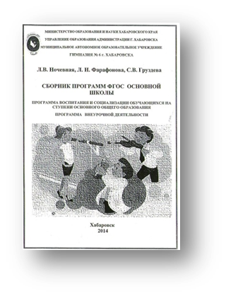
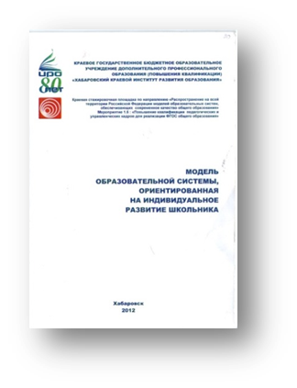
Комплект информационного и методического сопровождения ФГОС основной школы
1.Программа гимназии «Одарённые дети»
2.Научные статьи «Системно - деятельностный подход как технология здоровьесбережения», «Развитие читательских компетенций в условиях внедрения ФГОС второго поколения», « Развитие читательских компетенций во внеурочной деятельности в условиях внедрения ФГОС второго поколения» (декабрь 2014г.)
3.Программы внеурочной деятельности
4.Программа психолого-педагогического сопровождения ФГОС в основной школе и инструментарий по отслеживанию развития личностных результатов
5. Описание модели образовательной системы, ориентированной на индивидуальное развитие школьника
5.Модель методического сопровождения перехода гимназии на новые федеральные государственные образовательные стандарты, создание условий для реализации ФГОС нового поколения в гимназии, обеспечение профессиональной готовности педагогических работников к реализации ФГОС ООО через создание системы непрерывного профессионального развития. Что за модель? Она описана?

Slide 5
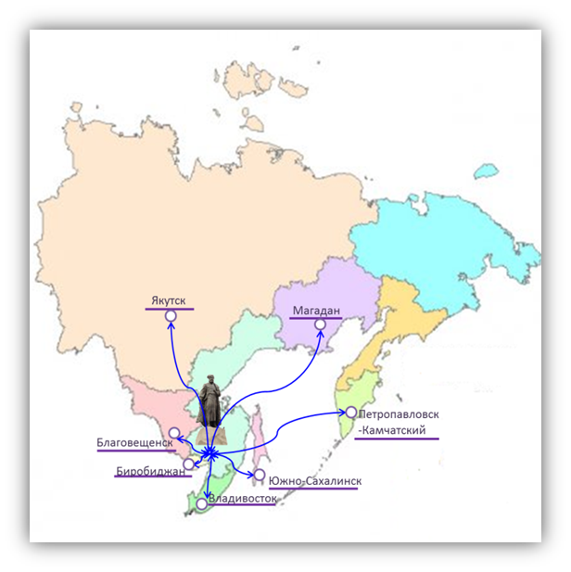
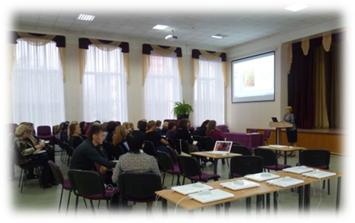
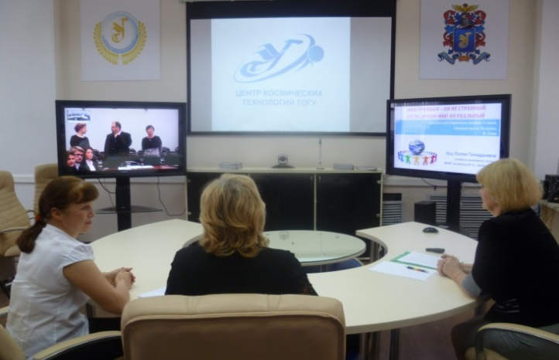
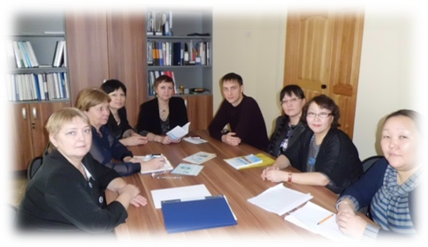
Трансляция опыта
В 2014-2015 учебном году были подготовлены и проведены 4 обучающих семинара для руководителей и педагогов края (208 чел.):
Модель образовательной системы основной школы гимназии № 6 г. Хабаровска - модель компетентностной культуры выпускника гимназии;
Роль информационно-образовательного пространства в реализации ФГОС основной школы;
Стратегия воспитания в образовательной системе современного классного руководителя;
Организация работы с одарёнными детьми.

